Slide 2
পরিচিতি
শিক্ষক পরিচিতি
আনোয়ারা খাতুন
সহকারি শিক্ষক
মুসলিম বালিকা উচ্চ বিদ্যালয় ও কলেজ,ময়মনসিংহ।

Slide 3
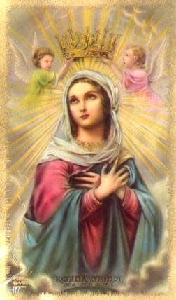
পাঠ পরিচিতি
গদ্যঃ অভাগীর স্বর্গ
শ্রেণিঃ নবম-দশম
বিষয়ঃ বাংলা ১ম পত্র

Slide 5
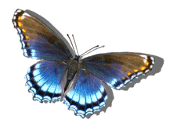
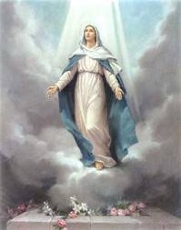
পাঠ শিরোনাম
অভাগীর স্বর্গ

Slide 6
শিখন ফল
লেখক ‘শরৎচন্দ্র চট্টোপাধ্যায়’-এর জীবনী সম্পর্কে
জানতে পারবে।
১।
মাতৃভক্তির বিরল দৃষ্টান্ত অবলোকন করতে পারবে।
২।
সামন্তবাদের নির্মমরূপ ও নীচু শ্রেণির হত
দারিদ্র মানুষের দুঃখ- কষ্ট ও যন্ত্রনার স্বরূপ
ব্যাখ্যা করতে পারবে।
৩।
এক দুখিনী মায়ের মৃত্যুকালীন মনোবাসনা পুত্রের
হাতে মুখাগ্নি করা থেকে বঞ্চিত করার দিকটি
সম্পর্কে অবগত হবে।
৪।
সমাজে প্রচলিত কুসংস্কার এবং বর্ণ-প্রথা ও জাতি
বিভেদ সম্পর্কে বর্ণনা করতে পারবে।
৫।

Slide 7
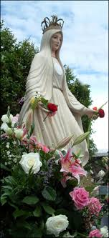
পাঠ উপস্থাপনা

Slide 8
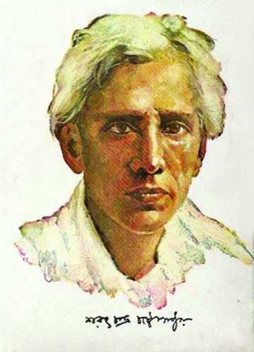
লেখক পরিচিতি
জন্ম কত সালে?
১৮৭৬ সালে।
তিনি রেঙ্গুনে কোন অফিসে চাকুরি করেন?
একাউন্ট্যান্ট জেনারেল অফিসে।
তাঁর উল্লেখযোগ্য কয়েকটি গ্রন্থের নাম
বড়দিদি,শ্রীকান্ত,
দেনাপাওনা,পথের দাবী,শেষ প্রশ্ন
তাঁর পিতার নাম কি?
মতিলাল চট্টোপাধ্যায়
তিনি কত সালে মারা যান?
১৯৩৮ সালে।
তিনি ডি,লিট উপাধি লাভ করেন কোন বিশ্ববিদ্যালয় থেকে?
ঢাকা বিশ্ববিদ্যালয়
তিনি জগত্তারিণী পদক পান কোন বিশ্ববিদ্যালয় থেকে?
কলকাতা বিশ্ববিদ্যালয় থেকে।
তিনি কোথায় জন্মগ্রহণ করেন?
ভারতের পশ্চিমবঙ্গ রাজ্যের হুগলি জেলায়।

Slide 9
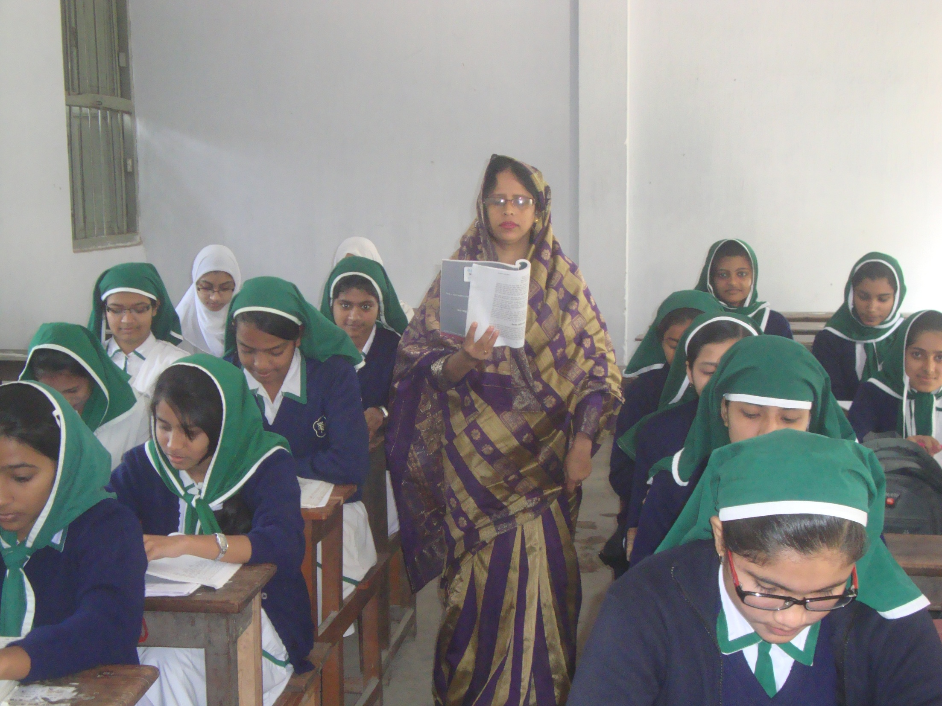
আদর্শ পাঠ
আদর্শ পাঠ

Slide 10
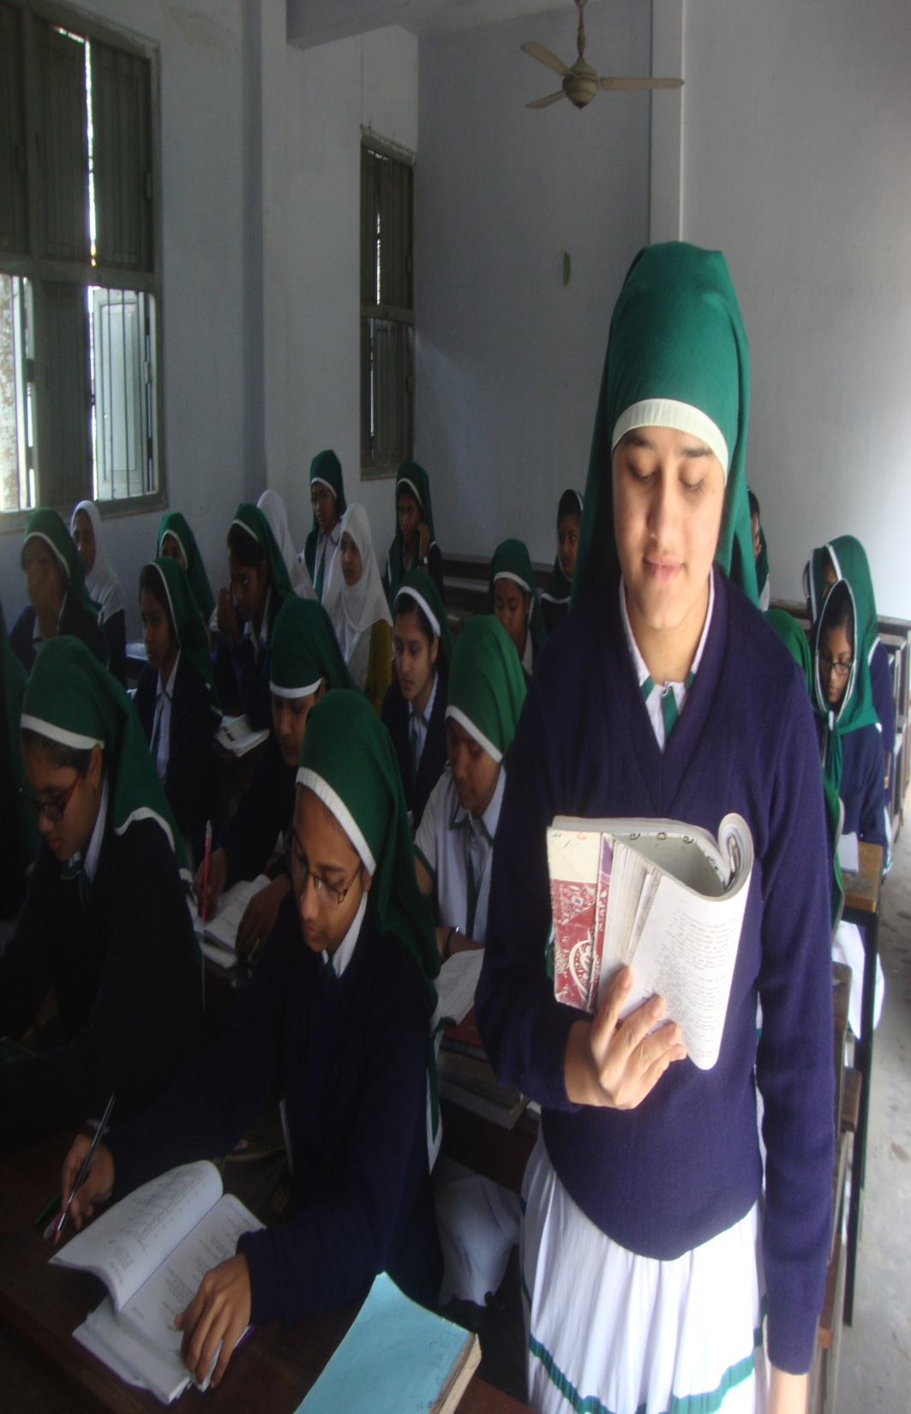
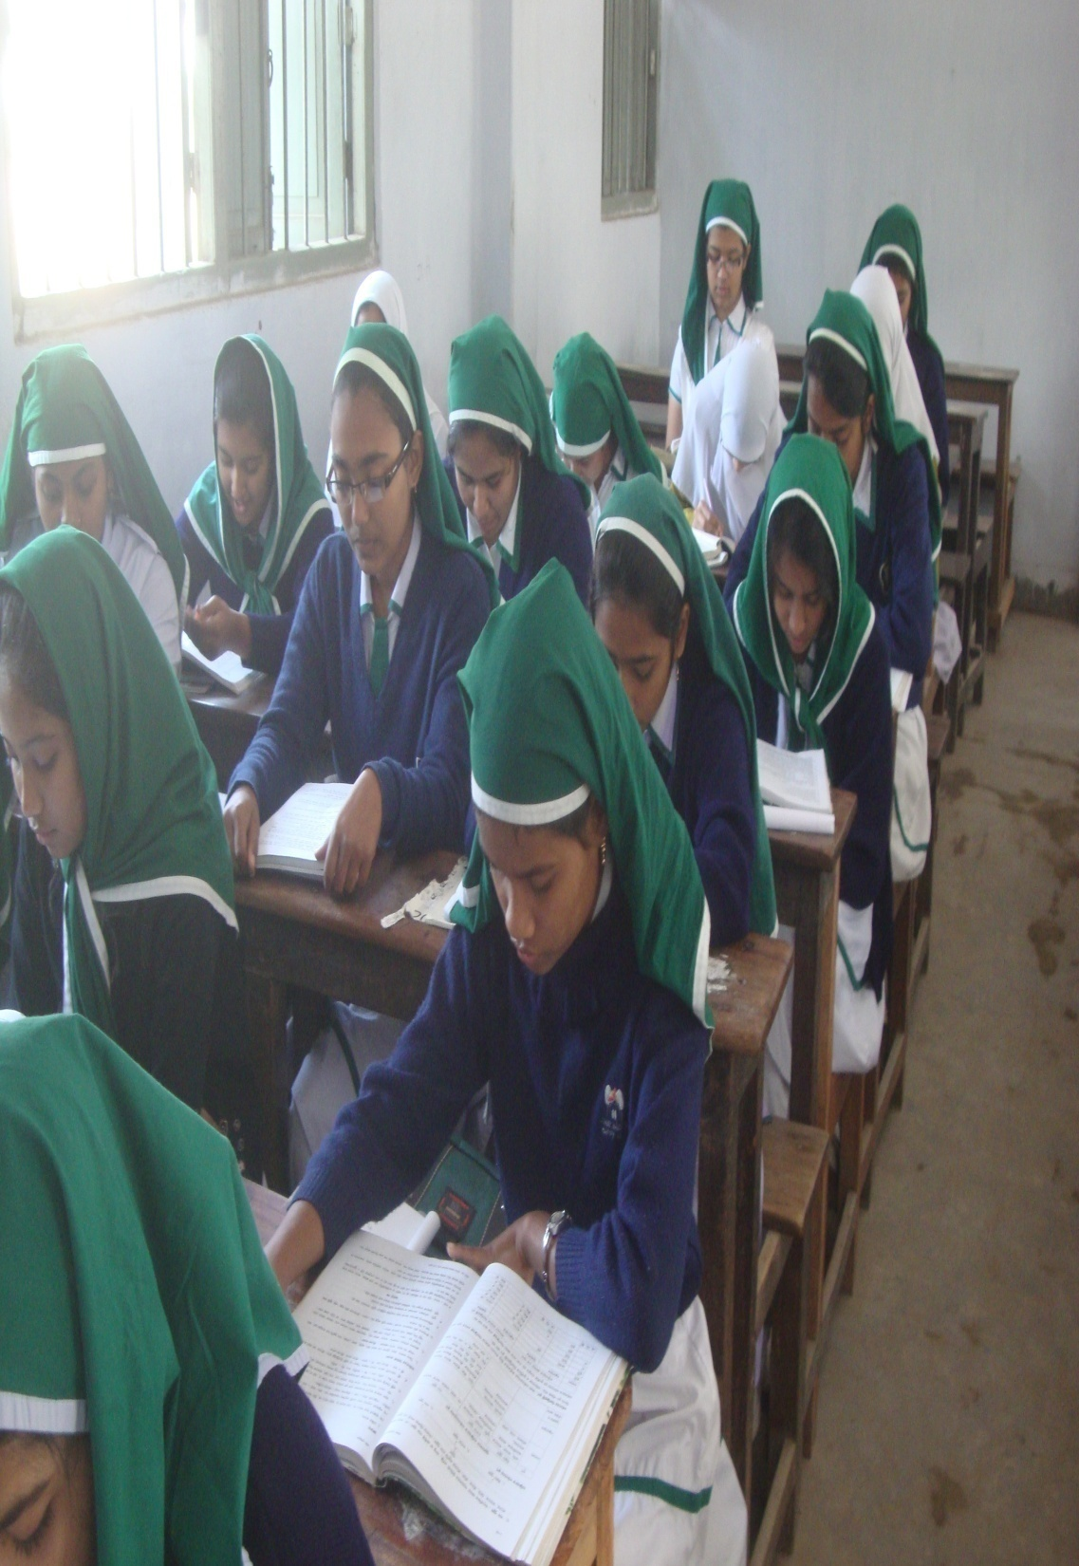
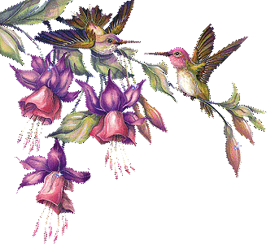
সরব পাঠ

Slide 11
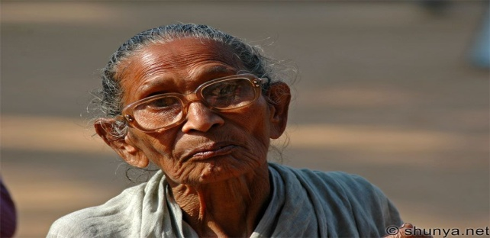
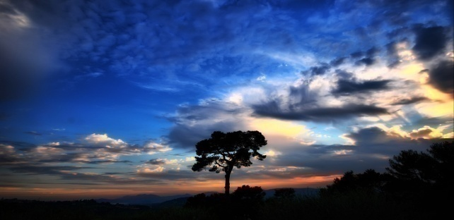
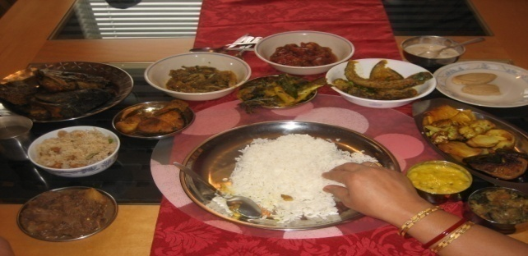
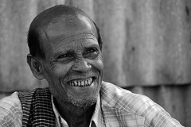
নতুন শব্দ
অতি বৃদ্ধ, স্ত্রীবাচক শব্দ হিসেবে ব্যবহৃত।
বর্ষীয়সী
আকাশ,গগন
অন্তরীক্ষ
খাদ্যদ্রব্য,আহারের বস্তু
অশন
সন্তুষ্ট,খুশি
প্রসন্ন

Slide 12
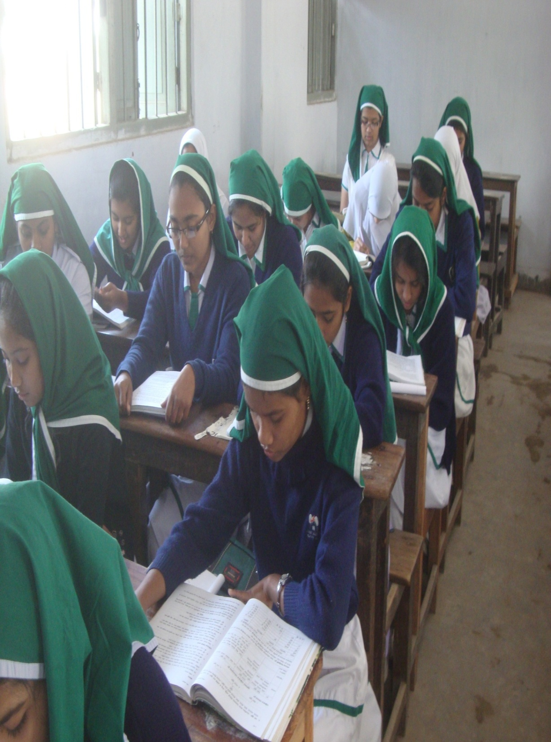
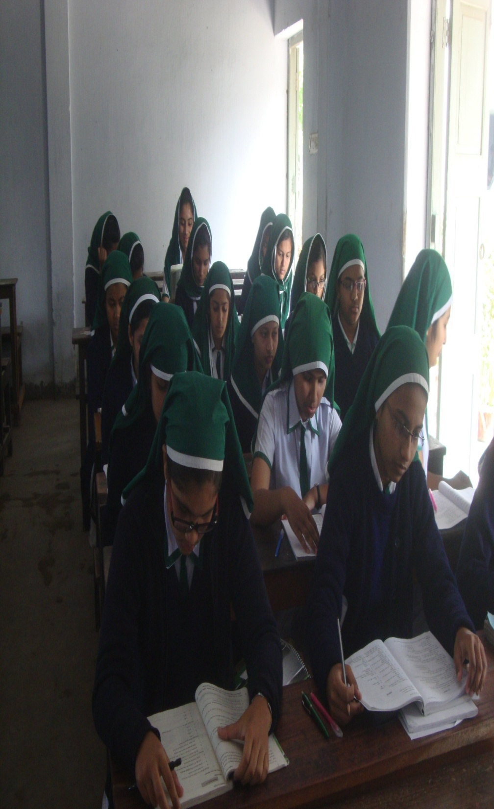
নি
র
ব
পা
ঠ

Slide 13
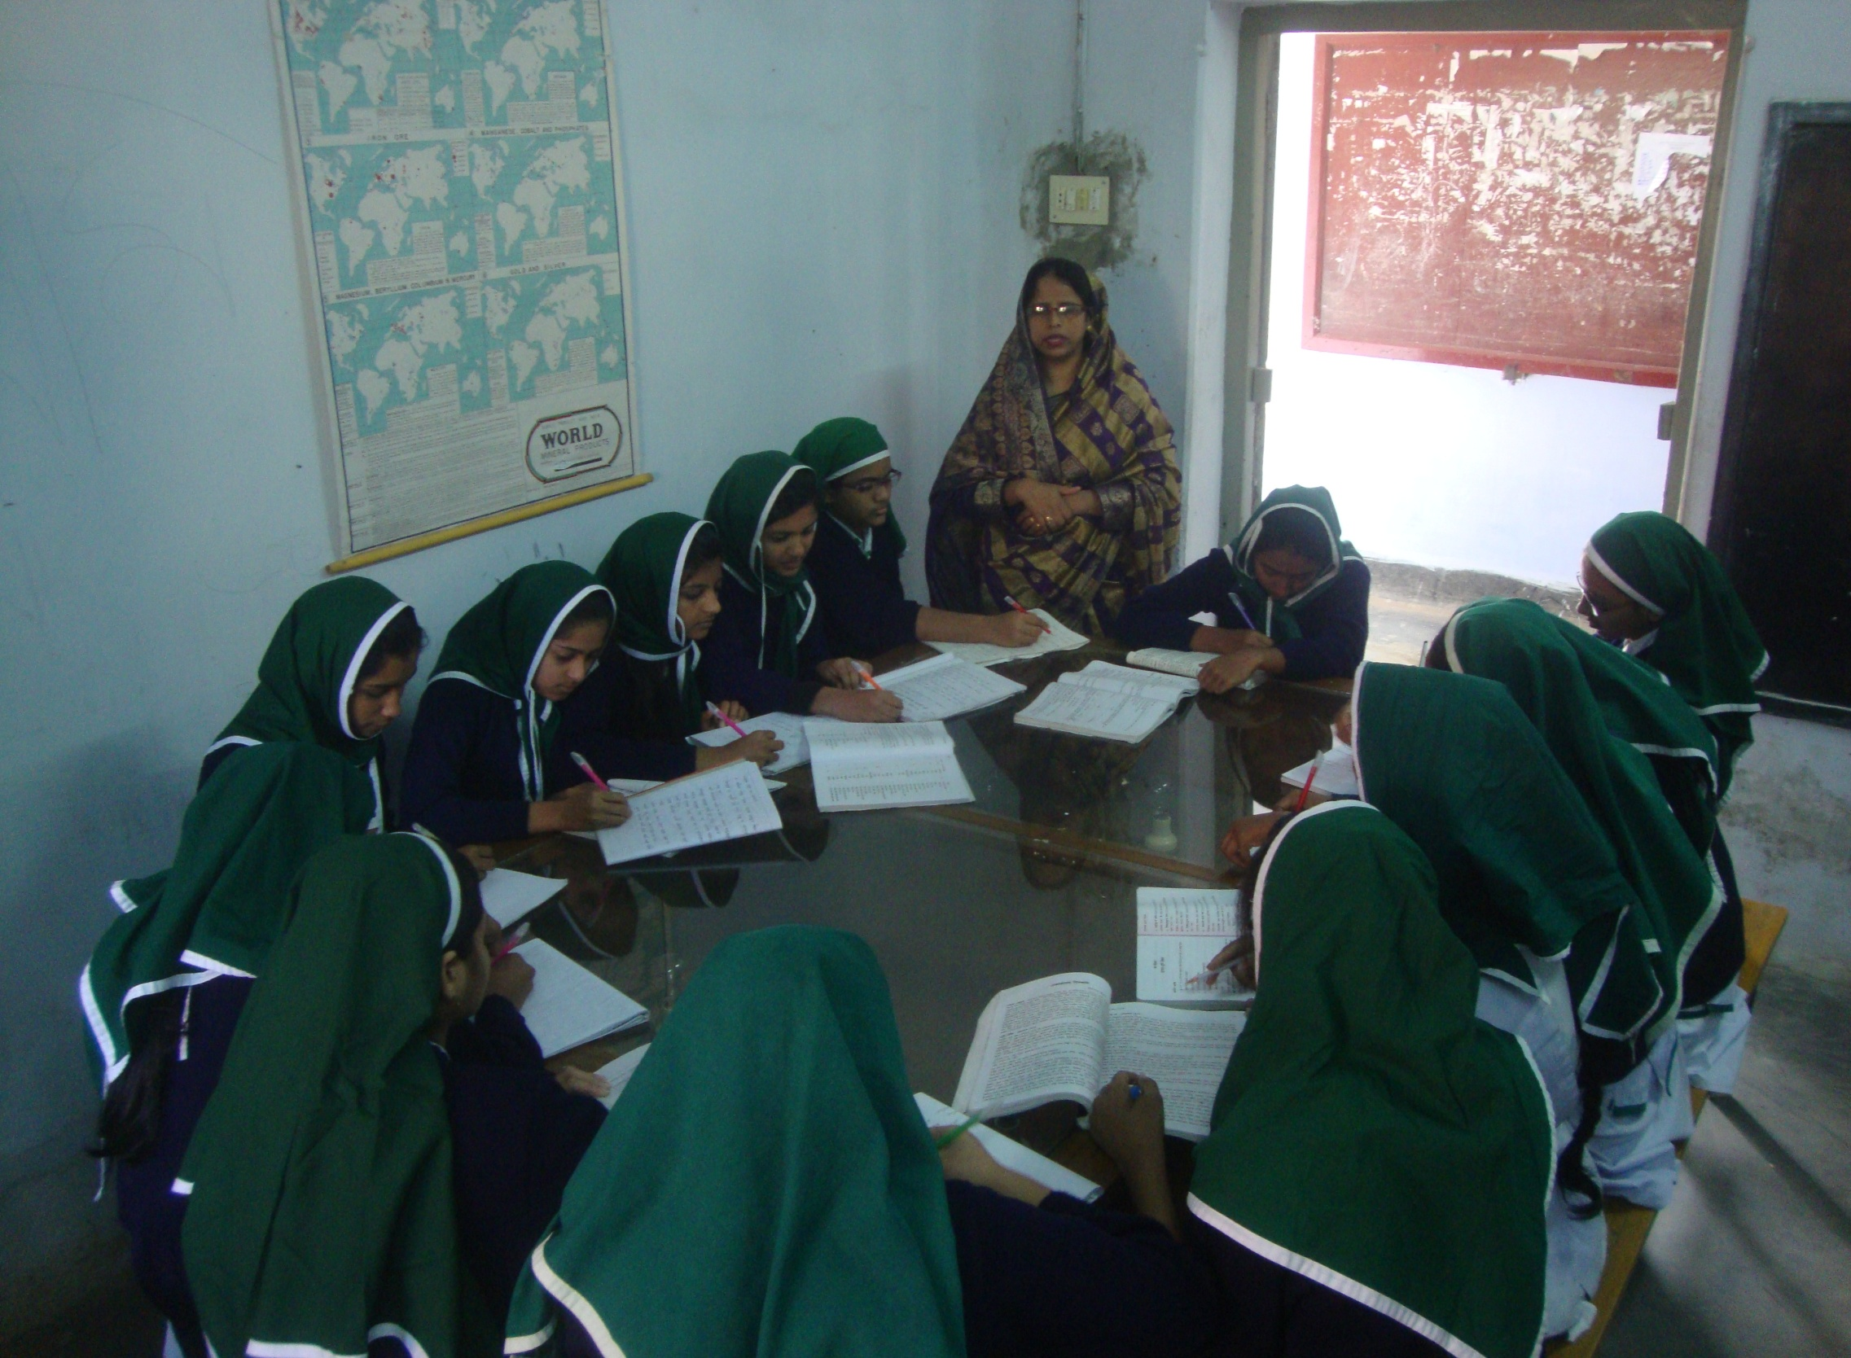
দ
লী
য়
কা
জ

Slide 14
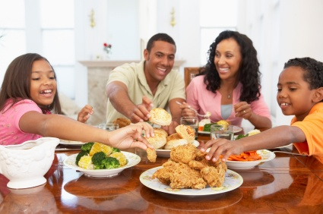
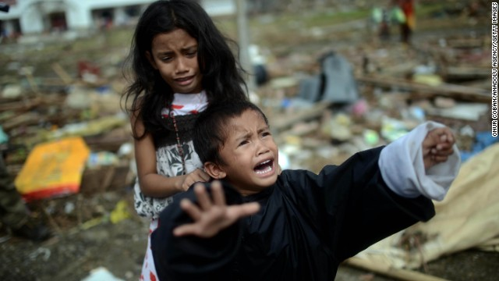
দলীয় কাজ
“ক” চিত্র
“খ” চিত্র
উদ্দীপকের “ক” এবং “খ” চিত্রের মধ্যে “অভাগীর স্বর্গ” গল্পের কাঙ্গালীর সাথে কোন চিত্রের সাদৃশ্য রয়েছে ? স্বপক্ষে যুক্তি দাও।

Slide 15
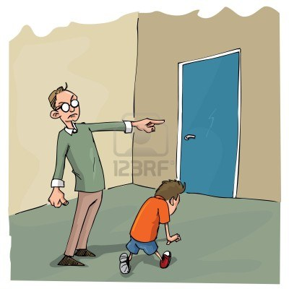
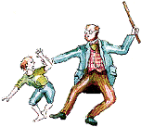
উপরের চিত্রদু’টি মায়ের মৃত্যুর পর সৎকারের সহযোগিতার জন্য দ্বারে দ্বারে যেয়ে বিতাড়িত বুঝাছে।
উদ্দীপকের চিত্র্দু’টি“অভাগীর স্বর্গ” গল্পের কাঙ্গালীর মাতৃভক্তির বিরল দৃষ্টান্ত অবলোকন করছে ব্যাখ্যা কর।

Slide 16
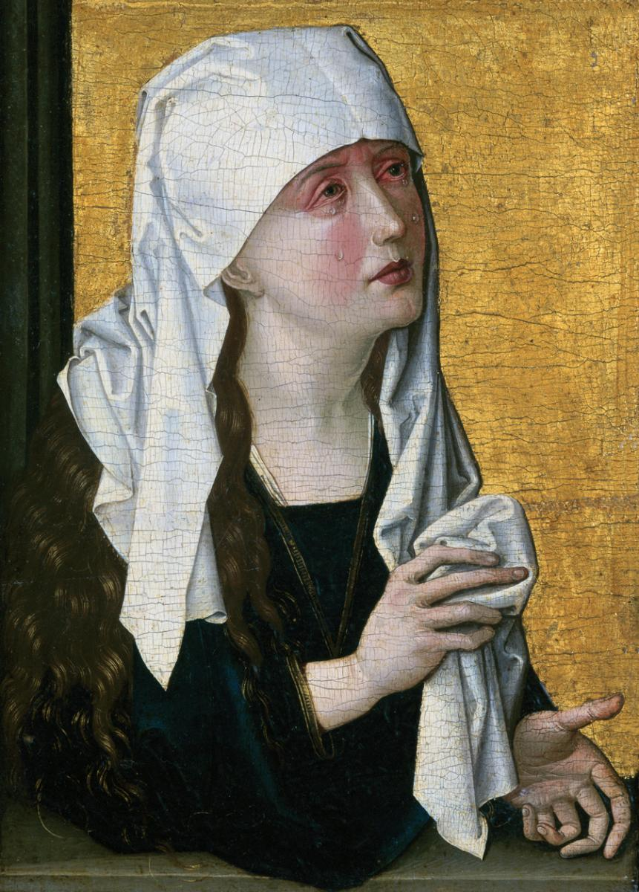
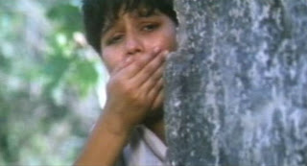
মৃতদেহ সৎকার
এক দুখিনী মা
‘এক দুখিনী মায়ের মৃত্যুকালীন
মনোবাসনা পুত্রের হাতে মুখাগ্নি’
দুখিনী মায়ের এই চাওয়াটি
“অভাগীর স্বর্গ” গল্প অবলম্বনে
বিশ্লেষণ কর।
দুঃখিনী মায়ের পুত্র

Slide 17
মূল্যায়ন
১।
“অভযগীর স্বর্গ” গল্পটি কোন গ্রন্থ থেকে সংকলিত হয়েছে?
২।
শরৎচন্দ্র চট্টোপাধ্যায় কোথায় জন্ম গ্রহণ করেন?
৩।
দূর থেকে শব যাত্রার সঙ্গী হয়েছিল কে?
৪।
কাঙ্গালী কিসের কাজ শিখতে আরম্ভ করেছিল?
৫।
কাঙ্গালীর মাকে না পুড়িয়ে কি করা হয়েছিল?

Slide 18
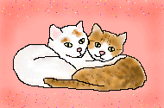
বাড়িরকাজ
“কাঙালী তার মায়ের প্রতি যে মাতৃভক্তি দেখিয়েছে”-
এরকম তোমার দেখা কোন একটি ঘটনা
লিপিবদ্ধ কর।

